Slide 1

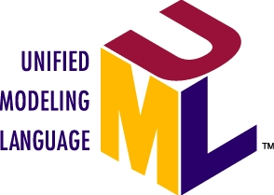

07
UML
DIAGRAMA DE SEQUENCIA
COTI Informática
Escola de Nerds

Slide 2
1. ENTENDENDO O DIAGRAMA DE SEQUENCIA.

Slide 3

1. ENTENDENDO O DIAGRAMA DE SEQUENCIA.
Diagrama de sequência (ou Diagrama de Sequência de Mensagens) é um diagrama usado em UML, representando a sequência de processos (mais especificamente, de mensagens passadas entre objetos) num programa de computador.
Como um projeto pode ter uma grande quantidade de métodos em classes diferentes, pode ser difícil determinar a sequência global do comportamento.
O diagrama de sequência representa essa informação de uma forma simples e lógica.
Um diagrama de sequencia descreve a maneira como os grupos de objetos colaboram em algum comportamento ao longo do tempo. Ele registra o comportamento de um único caso de uso e exibe os objetos e as mensagens passadas entre esses objetos no caso de uso.
O Diagrama de Sequência é uma das ferramentas UML usadas para representar interações entre objetos de um cenário, realizadas através de operações ou métodos (procedimentos ou funções). Este diagrama é construído a partir do Diagrama de Casos de Usos. Primeiro, define-se qual o papel do sistema (Use Cases), depois, é definido como o software realizará seu papel (Sequência de operações).
O diagrama de sequência dá ênfase a ordenação temporal em que as mensagens são trocadas entre os objetos de um sistema. Entende-se por mensagens os serviços solicitados de um objeto a outro, e as respostas desenvolvidas para as solicitações.

Slide 4
1. ENTENDENDO O DIAGRAMA DE SEQUENCIA.
Terminologia:
Ator
Ator especifica um papel executado por um usuário ou outro sistema que interage com o assunto (sistema). O Ator deve ser externo ao sistema.
Objeto
Representam as instâncias das Classes utilizadas no processo. Podem ser estereotipadas em objetos de Fronteira da aplicação (Boundary),
Controle de Fluxo (Control) ou de Entidade de dados (Entity)
Mensagem
Representam as ações disparadas entre os objetos. São geralmente chamadas a métodos ou mensagens trocadas entre os objetos que façam com que outras ações sejam disparadas.
Linha de Vida
São representadas verticalmente e indicam o tempo de vida de um objeto durante a execução do fluxo de mensagens.
Um ator é representado por um boneco (stick man).

Slide 5
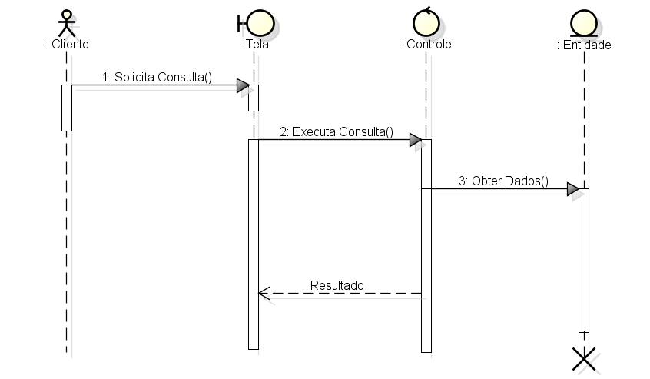
1. ENTENDENDO O DIAGRAMA DE SEQUENCIA.
Exemplo:
Objeto
Representam as instâncias das Classes utilizadas no processo.
Boundary
Fronteira da aplicação com o Ator.
Control
Controle do Fluxo de Informação.
Entity
Entidade ou modelo de dados.
Ator
especifica um papel executado por um usuário ou outro sistema que interage com o assunto.
Mensagem
Representam as ações disparadas entre os objetos.
São geralmente chamadas a métodos ou mensagens trocadas entre os objetos que façam com que outras ações sejam disparadas.
Linha de Vida
São representadas verticalmente e indicam o tempo de vida de um objeto durante a execução do fluxo de mensagens.

Slide 6
2. CONCLUSÃO
Em síntese, o Diagrama de Sequência é uma das ferramentas UML usadas para representar interações entre objetos de um cenário, realizadas através de operações ou métodos (procedimentos ou funções). Este diagrama é construído a partir do Diagrama de Casos de Usos. Primeiro, define-se qual o papel do sistema (Use Cases), depois, é definido como o software realizará seu papel (Sequência de operações).

